Slide 1

第四章 MapReduce分布式计算框架
主讲人：Josh

Slide 2
MapReduce概念与框架
目录
MapReduce的数据类型
MapReduce的编程模型
案例：实现wordcount

Slide 3
第一节 MapReduce基本概念
MapReduce的基本概念
MapReduce的编程思想
MapReduce的基本架构

Slide 4

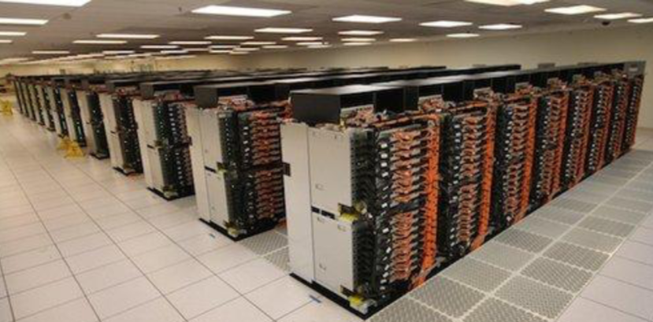
MapReduce基本架构
Mapreduce是一个分布式的运算编程框架，核心功能是将用户编写的
核心逻辑代码分布式地运行在一个集群的很多服务器上；

Slide 5
为什么需要MapReduce
1. 海量数据在单机上因为硬件资源限制，无法处理，需要采用分布式集群的方式来处理。
2. 而一旦将单机版程序扩展到集群来分布式运行，将极大地增加程序的复杂度和开发难度。
3. 引入Mapreduce框架后，开发人员可以将精力集中在业务逻辑的开发上，
而将分布式计算中的复杂性交由框架来处理。

Slide 6
为什么需要MapReduce
MapReduce的起源
源于Google在2004年发表的MapReduce的论文。
Hadoop MapReduce实际上是Google MapReduce的山寨版
MapReduce的优势
易于编程
具有很好的扩展性
高容错性
适合PB级以上海量数据的离线处理

Slide 7
MapReduce无法适用的计算场景
实时计算
如数据库MySQL一样，很快得到查询结果。
流式计算
MapReduce的输入数据集是静态的，不能动态变化。
MapReduce自身的设计特点决定了数据源必须是静态的。
DAG计算
多个应用程序存在依赖关系，后一个应用程序的输入为前一个的输出。

Slide 8
MapReduce的编程思想
MapReduce采用“分而治之”的思想：
将对大规模的数据集的操作分配给各子节点进行操作，然后通过整合各子节点的中间结果，得到最终结果。
简单来说就是“任务的分解和结果的汇总”。
Hadoop将这个工作高度抽象成为两个函数，分别为map和reduce。
map负责将任务分解为多个任务，
reduce负责将多个map任务的中间结果合并为最终结果。
运行过程中的其他步骤，均由hadoop的MapReduce框架自行负责处理，
包括工作调度、任务分配、各节点通信等。

Slide 9
MapReduce的编程思想
Mapper的作用
Mapper负责“分”，即把复杂的任务分解为若干个“简单的任务”执行
“简单的任务”有几个含义:
1 数据戒计算规模相对于原任务要大大缩小;
2 就近计算 ，即会被分配到存放了所需数据的节点迚行计算;
3 这些小任务可以幵行计算，彼此间几乎没有依赖关系。

Slide 10
MapReduce的编程思想
Reducer的作用
对map阶段的结果进行汇总
Reducer的数目由mapred-site.xml配置文件里的项目mapred.reduce.tasks决定。
缺省值为1，用户可以将其覆盖。

Slide 11
MapReduce的架构

Slide 12
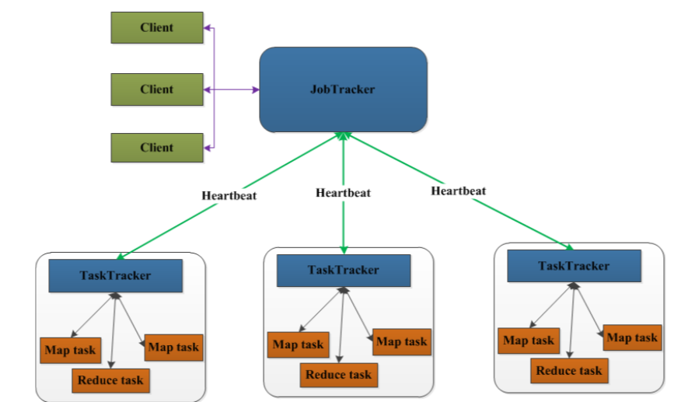
MapReduce1.0架构
JobTracker：
管理所有的Job
将Job分解成一系列task
将task指派给TaskTracker
Job/Task监控 、错误处理等等。
TaskTracker：
运行Map Task和Reduce Task
与JobTracker交互，执行命令，
并汇报job状态

Slide 13
MapReduce1.0架构
Map Task
Map引擎：
解析每条数据记录，传递给用户编写的map()
将map()输出数据写入本地磁盘
（如果只有map作业，则直接写入HSFS）
Reduce Task
Reduce 引擎：
从Map Task上远程读取输入数据
对数据排序
将数据按照分组传递给用户编写的reduce()

Slide 14
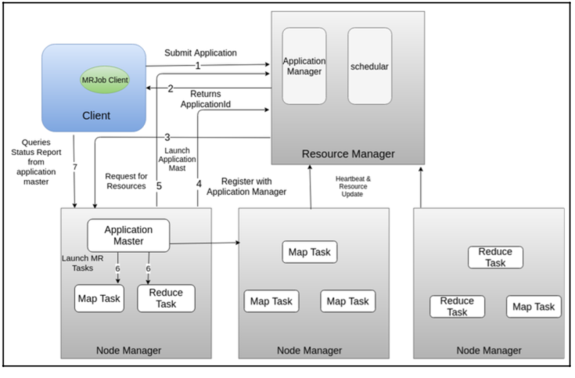
MapReduce2.0架构
Job提交

Slide 15
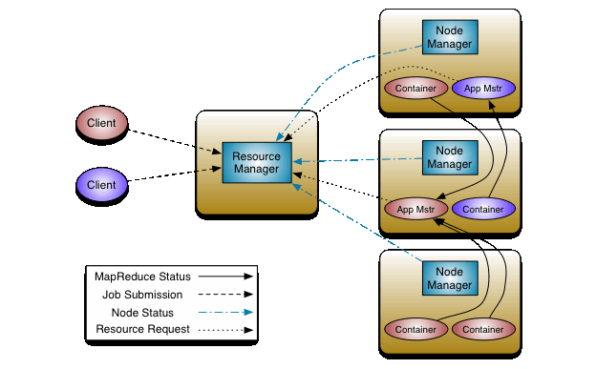
MapReduce2.0与Yarn的关系
Yarn由resourcemanager和nodemanager
两类节点构成。
其中resourcemanager主要负责集群资源管理
nodemanager负责节点的资源管理。
当运行mapreduce任务的时候，会产生ApplicationMaster和Container，
其中ApplicationMaster负责向resourcemanager节点进行资源的申请并控制任务的执行，
Container是最基本的资源单位。MapReduce的map和reduce均是其之上进行运行的。

Slide 16
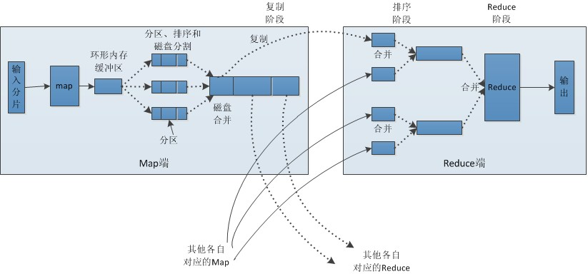
MapReduce编程模型

Slide 17
MapReduce案例wordcount原理
任务：统计文本中每个单词出现的频次。
类似应用场景：
搜索引擎中，统计最流行的K个搜索词。
统计搜索词频率，帮助优化搜索词的提示。

Slide 18
MapReduce案例wordcount原理
单机情况下如何处理
假设一行只有一个单词
Shell命令： sort datafile | uniq –c
2. Java HashMap
假设文件太大不能加载到内存中，但是
<word, count>可以加载到内存当中。
假设文件太大无法加载到内存中，并且
<word, count>也无法放到内存中。
需要引入分布式计算框架

Slide 19
MapReduce案例wordcount原理
假设一批文件（数据大小为TB或PB级别），如何统计这些文件中所有单词的次数。
解决方案：
首先，分别统计每个文件中单词出现的次数，
然后累加不同文件中同一个单词出现的次数。
这就是典型的MapReduce的计算过程。

Slide 20
MapReduce案例wordcount原理
Input
Splitting
Mapping
Shuffling
Reducing
Hadoo,1
Hadoo,3
Hadoop Cool
Hadoo,1
Cool,1
Hadoo,1
Hadoo,1
Wow Hadoop
Cool,1
Hadoop,3
Cool,2
Wow,2
Hadoop Cool
Wow Hadoop
Cool Hadoop Wow
Wow,1
Hadoop,1
Cool,2
Cool,1
Cool Hadoop Wow
Cool,1
Hadoop,1
Wow,1
Wow,1
Wow,1
Wow,2

Slide 21
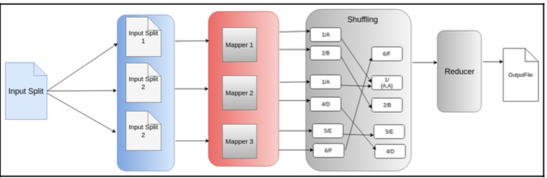
MapReduce编程模型

Slide 22
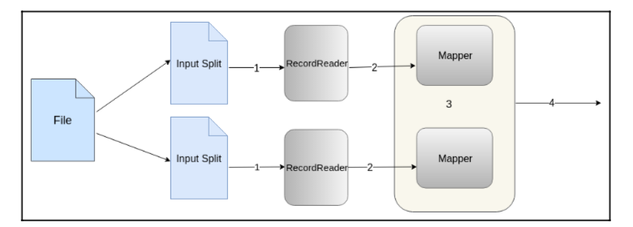
SingleMapper编程模型
01
点击此处添加标题
输入标题
在这里输入你需要的文本内容在这里输入你需要的文本内容。
02
点击此处添加标题
输入标题
在这里输入你需要的文本内容在这里输入你需要的文本内容。
03
点击此处添加标题
输入标题
在这里输入你需要的文本内容在这里输入你需要的文本内容。

Slide 23
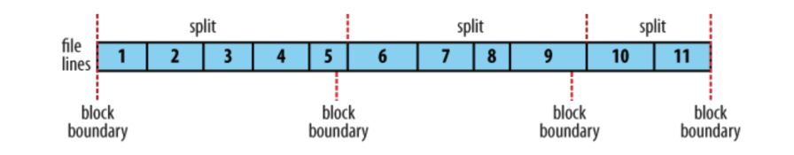
输入分片与HDFS块
分片非常接近物理块边界
通常每个分片对应一个task
通过分片实现计算数据本地化
分片包含的数据未必都在本地

Slide 24
MapReduce案例wordcount实现
Mapper
Reducer

